Slide 1



Производственная практика на АО УПКБ «Деталь» Отчет выполнил студент группы ИСиП-21-401 Зеленовский Даниил Максимович

Slide 2
Производственная практика на
АО УПКБ «Деталь»
История предприятия
Уральское проектно-конструкторское бюро «Деталь»
Ведущее предприятие России по разработке и производству:
радиовысотомеров (РВ)
радиовысотомерных систем (РВС)
Образовано в 1949 г.
В 1957 разработан первый отечественный РВ малых высот «Уралец».
В 1959 разработан первый РВ больших высот РВ-25.
Вошло в состав Корпорации «Тактическое ракетное вооружение» (КТРВ) в 2002 г.
Продукция предприятия характеризуется высоким научно-техническим уровнем и пользуется заслуженным спросом в стране и за рубежом.
АО «Корпорация «Тактическое ракетное вооружение»

Slide 3
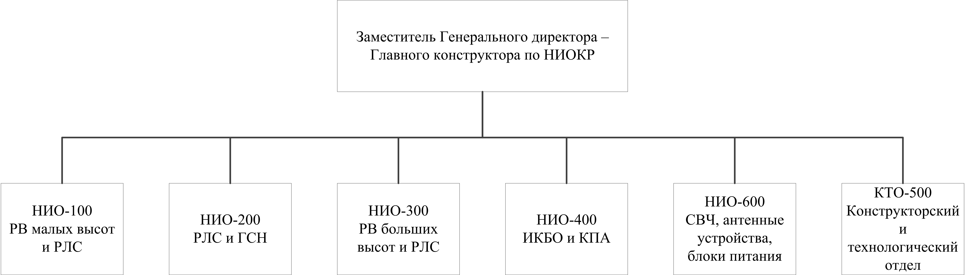
Производственная практика на
АО УПКБ «Деталь»
Организационная структура предприятия
АО УПКБ «Деталь» использует иерархическую организационную структуру.
АО «Корпорация «Тактическое ракетное вооружение»

Slide 4
Производственная практика на
АО УПКБ «Деталь»
Задачи решаемые на рабочем месте
изучение научно-технической литературы;
изучение архитектуры микроконтроллера;
разработка алгоритма работы микроконтроллера;
разработка протокола информационного взаимодействия;
написание ПО;
отладка ПО;
оформление отчета.
АО «Корпорация «Тактическое ракетное вооружение»

Slide 5
Производственная практика на
АО УПКБ «Деталь»
Оснащённость рабочего место специалиста
На данном рабочем месте в аппаратное обеспечение входят:
компьютер;
монитор;
клавиатура;
мышь;
принтер.
На данном рабочем месте в программное обеспечение входят:
операционная система – Windows 10 Pro;
среда разработки – Atmel Studio 7.0;
офисный пакет MS Office 2010.
АО «Корпорация «Тактическое ракетное вооружение»

Slide 6
Производственная практика на
АО УПКБ «Деталь»
Задание на производственную практику
Задачей на производственную практику была разработка ПО для микроконтроллера AVR. ПО должно иметь следующий функционал:
запись и считывание данных;
контроль целостности данных;
очистка внутренней памяти.
АО «Корпорация «Тактическое ракетное вооружение»

Slide 7
Производственная практика на
АО УПКБ «Деталь»
План прохождения производственной практики
Для решения задачи был разработан план, состоящий из нескольких этапов:
Изучение научно-технической литературы;
Изучение архитектуры микроконтроллера;
Разработка алгоритма ПО;
Разработка протокола взаимодействия;
Написание ПО;
Отладка ПО;
Формирование документации и отчета.
АО «Корпорация «Тактическое ракетное вооружение»

Slide 8
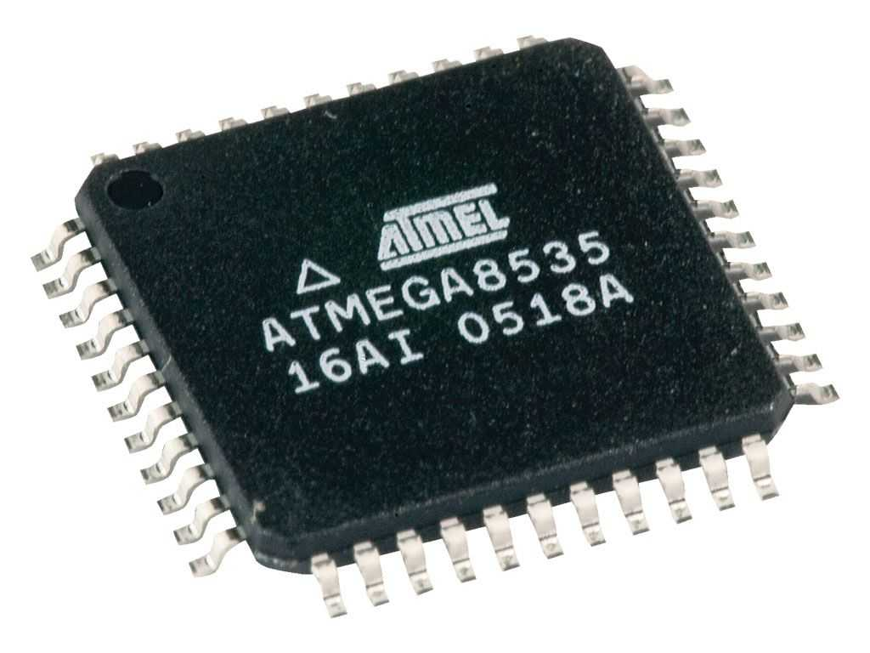
Производственная практика на
АО УПКБ «Деталь»
Микроконтроллеры AVR
AVR — это семейство микроконтроллеров, которые с 1996 года разрабатывает компания Atmel. Это 8-битные однокристальные микроконтроллеры RISC гарвардской архитектуры.
Некоторые особенности микроконтроллеров AVR
Система команд RISC;
Команда выполняется за один такт процессора;
Память программ и память данных находятся в различных адресных пространствах;
Двухступенчатый конвейер команд;
Режимы энергосбережения.
АО «Корпорация «Тактическое ракетное вооружение»

Slide 9

Производственная практика на
АО УПКБ «Деталь»
Описание информационной системы, в которой ведется разработка
Atmel Studio 7.0 — это полнофункциональная интегрированная среда разработки (IDE) для систем на базе микроконтроллеров Atmel SMART и AVR.
Atmel Studio 7.0 основана на Microsoft Visual Studio Shell и предлагает мощный инструмент визуализации данных о работе системы и энергопотреблении.
АО «Корпорация «Тактическое ракетное вооружение»

Slide 10
Производственная практика на
АО УПКБ «Деталь»
Особенности реализации алгоритма и ПО
использование оптимизирующего компилятора;
учет ограничений 8-битной архитектуры;
эффективное использование памяти;
реализация энергосберегающих режимов;
обработка исключительных ситуаций.
АО «Корпорация «Тактическое ракетное вооружение»

Slide 11
Производственная практика на
АО УПКБ «Деталь»
Заключение
За время производственной практики было проделано следующее:
ознакомился со структурой предприятия;
ознакомился с внутренними стандартами предприятия;
прошел инструктажи по технике безопасности;
ознакомился с принципами написания ПО для микроконтроллеров;
изучил язык программирования C;
получил навыки работы в среде разработки Atmel Studio;
получил представление о взаимоотношениях между подразделениями предприятия.
АО «Корпорация «Тактическое ракетное вооружение»

Slide 12
ул. Пионерская, д. 8, г. Каменск-Уральский Свердловской обл., Россия, 623409 Тел.: +7 (3439) 375-850, факс: +7 (3439) 375-860
^{E-mail: upkb@upkb.ru,} ^{upkb@nexcom.ru}
^{www.upkb.ru}
АО «Корпорация «Тактическое Ракетное Вооружение»

